Slide 1
Só estudamos fluidos incompressíveis
É por isso que o homem pode andar sobre a água?

Slide 2
Em vez de mágica, vamos compreender isto pelo conceito do módulo de elasticidade volumétrico e do coeficiente de compressibilidade
Essa eu quero ver!

Slide 3
A propriedade normalmente utilizada para caracterizar a compressibilidade de um fluido é o Módulo de Elasticidade volumétrico, ε_{v}, que é definido por:
Isso mesmo!
O sinal negativo indica que um aumento na pressão resultará numa diminuição do volume considerado?
Onde dp é a variação diferencial de pressão necessária para provocar uma variação diferencial de volume dV num volume V.

Slide 4
Qualitativamente
Com o decréscimo de volume de uma dada massa, m=ρV, resultará num aumento da massa específica, podemos reescrever:
Quantitativamente no SI

Slide 5
Líquido | Módulo de elasticidade
 | N/m² ou Pa | kgf/m²
Éter (14⁰C) | 7,74 * 10⁹ | 7,90 * 10⁸
Álcool (15⁰C) | 1,08 * 10⁹ | 1,10 * 10⁸
Mercúrio(15⁰C) | 52,4 * 10⁹ | 53,5 * 10⁸
Petróleo | 1,18 * 10⁹ | 1,20 * 10⁸
Glicerina | 3,92 * 10⁹ | 4,0 * 10⁸
Água (0⁰C) | 2,02 * 10⁹ | 2,06 * 10⁸
Água (10⁰C) | 2,10 * 10⁹ | 2,14 * 10⁸
Água (20⁰C) | 2,18 * 10⁹ | 2,22 * 10⁸
Água (30⁰C) | 2,225 * 10⁹ | 2,27 * 10⁸
Água (50⁰C) | 2,29 * 10⁹ | 2,33 * 10⁸
Água (100⁰C) | 2,07 * 10⁹ | 2,11 * 10⁸
Benzina (20⁰C) | 1,03 * 10⁹ | 1,05 * 10⁸
Mercúrio (20⁰C) | 26,20 * 10⁹ | 26,72* 10⁸
Um fluido é relativamente incompressível, quando o valor do seu módulo de elasticidade volumétrico é grande, ou seja, é necessária uma grande variação de pressão para criar uma variação muito pequena no volume ocupado pelo fluido.
?
Por que?

Slide 6
Líquido | Módulo de elasticidade
 | N/m² ou Pa | kgf/m²
Água (10⁰C) | 2,10 * 10⁹ | 2,14 * 10⁸
PRIMEIRO ENTENDA
O CONCEITO
DE MÓDULO DE
ELASTICIDADE,
POR EXEMPLO. VAMOS CONSIDERAR A
ÁGUA A 10⁰C COM UMA REDUÇÃO DE VOLUME DE 1%.
!
Grande!

Slide 7
O coeficiente de compressibilidade (α)
O coeficiente de compressibilidade (α) é definido como o inverso do módulo de elasticidade volumétrico, ou seja:
Qualitattivamente:
AGORA PARA RESPONDER
A SUA
PERGUNTA
INTRODUZO:
Quantitativamente no SI

Slide 8
Líquido | Coeficiente de compressibilidade
 | m²/N | m²/kgf
Éter (14⁰C) | 1,29 * 10⁻¹⁰ | 1,26 * 10⁻⁹
Álcool (15⁰C) | 9,26 * 10⁻¹⁰ | 9,08 * 10⁻⁹
Mercúrio(15⁰C) | 1,91 * 10⁻¹¹ | 1,87 * 10⁻¹⁰
Petróleo | 8,48 * 10⁻¹⁰ | 8,31 * 10⁻⁹
Glicerina | 2,55 * 10⁻¹⁰ | 2,50 * 10⁻⁹
Água (0⁰C) | 4,95 * 10⁻¹⁰ | 4,85 * 10⁻⁹
Água (10⁰C) | 4,76 * 10⁻¹⁰ | 4,67 * 10⁻⁹
Água (20⁰C) | 4, 59 * 10⁻¹⁰ | 4,50 * 10⁻⁹
Água (30⁰C) | 4,49 * 10⁻¹⁰ | 4,40 * 10⁻⁹
Água (50⁰C) | 4,37 * 10⁻¹⁰ | 4,28 * 10⁻⁹
Água (100⁰C) | 4,83 * 10⁻¹⁰ | 4,73 * 10⁻⁹
Benzina (20⁰C) | 9,71 * 10⁻¹⁰ | 9,52 * 10⁻⁹
Mercúrio (20⁰C) | 3,82 * 10⁻¹¹ | 3,74* 10⁻¹⁰
Como o coeficiente de compressibilidade é muito pequeno, em geral o líquido, em particular a água, são considerados incompressíveis. No caso da água isto não vale no GOLPE DE ARIETE.
?
O que é?

Slide 9
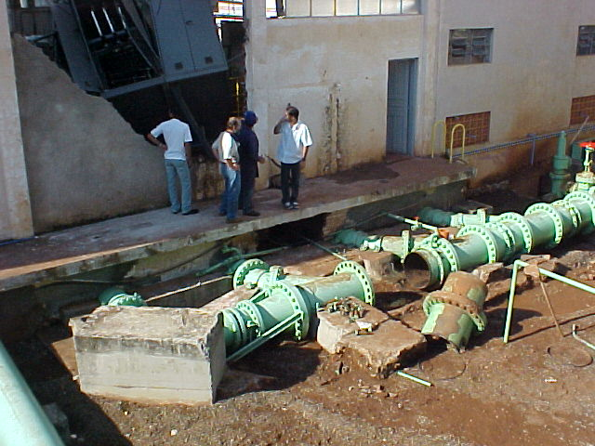
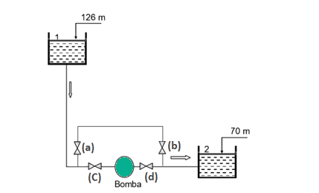
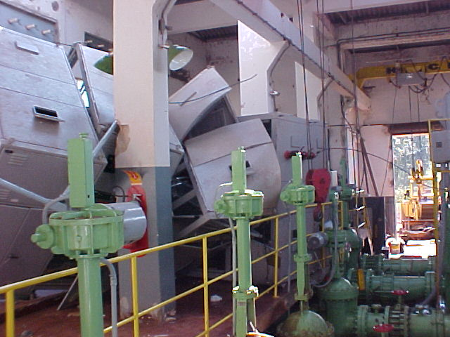
aberta
C
O
N
S
E
Q
U
Ê
N
C
I
A
S
P
O
S
S
Í
V
E
I
S
fechada
fechada
surgem pressões
Surge com o fechamento rápido de uma válvula
Por isso deve ser evitado!
vídeo

Slide 10
Só para não esquecer
Exercício para você!
Qual deve ser a pressão aplicada a um volume V de água a 20 ºC, para que ele tenha uma redução de 0,5%? Dê a resposta em Pa e em atm.
Assim eu amplio minha inteligência!

